Slide 1


Slide 2
با سلام خدمت دانشجوها وآرزوی سلامتی در این روزهای سخت بیماری در کشورمان امیدوارم این روزهای نامیمون هرچه سریعتر پایان پذیرد. کلاس ما کاربرد یا کارگاه هنر می باشد . لاجرم ابتدا باید با خود هنر و متریالهای آن اشنا شویم.مطالب ارائه شده را با دقت مطالعه نمایید.در تدریس های آینده ادامه مطالب تدریس خواهد شد.

Slide 3
هنر ART
مدرس: دکتر محمدی استاد دانشگاه هنر تبریز

Slide 4
معنی هنر
زبان سانسکریت
هنر= سونر
دوره ساسانی سو –هو سونر=هونر
هو – نیک نر-مرد انسان
هو نر – مرد نیک کار
فارسی میانه-هونر-هنر

Slide 5
هفت هنر
ادبیات
موسیقی
نقاشی
سفالگری
معماری
تئاتر
سینما

Slide 6



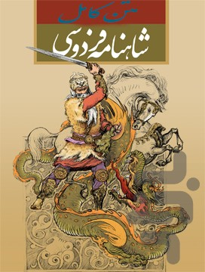
ادبیات
ادبیات جهان: جنگ وصلح –لئو تولستوی
بینوایان-ویکتور هوگو
ادبیات ایران :شاهنامه- فردوسی
گلستان - سعدی

Slide 7
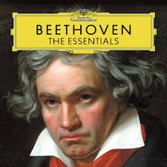


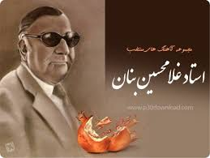
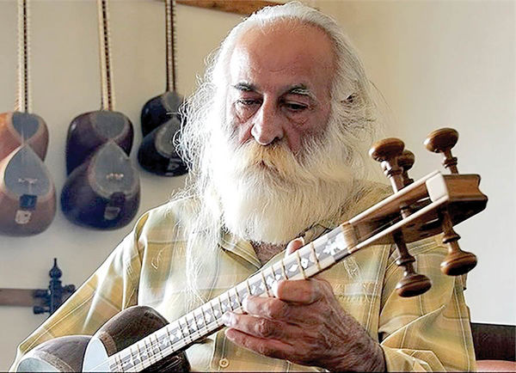
موسیقی
موسیقی جهان : بتهوون- یوهان سپاستین باخ-موزارت
موسیقی ایران: غلام حسین بنان-محمدرضا لطفی

Slide 8
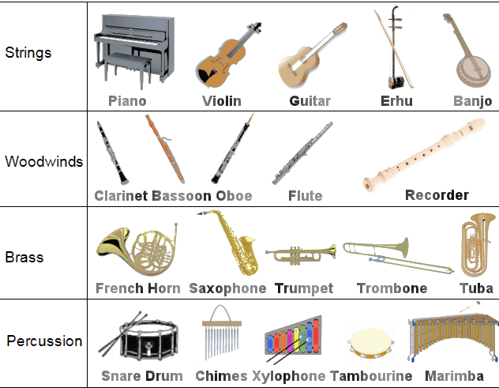
ادوات موسیقی

Slide 9
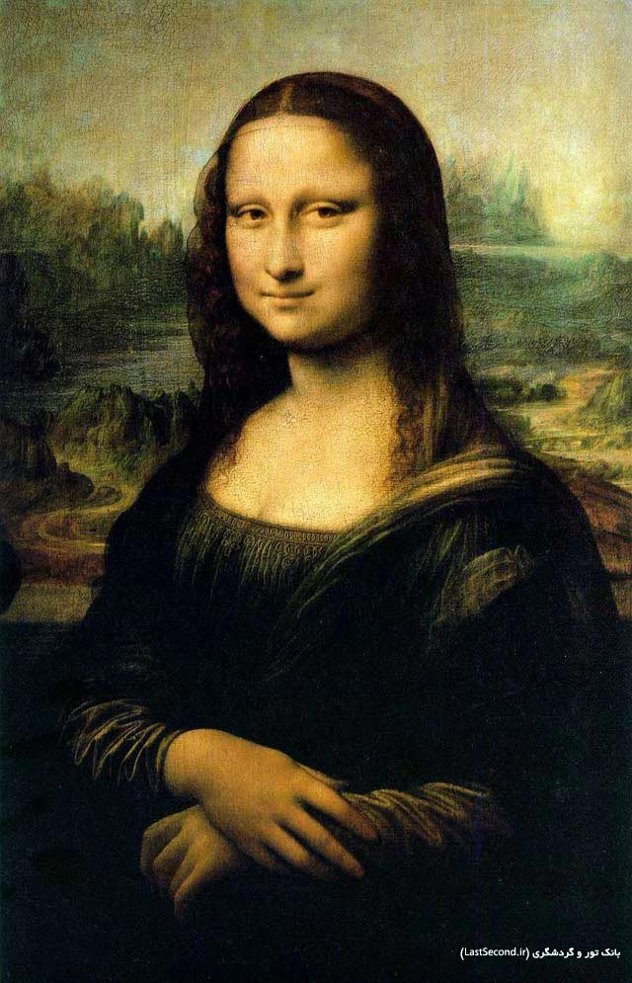
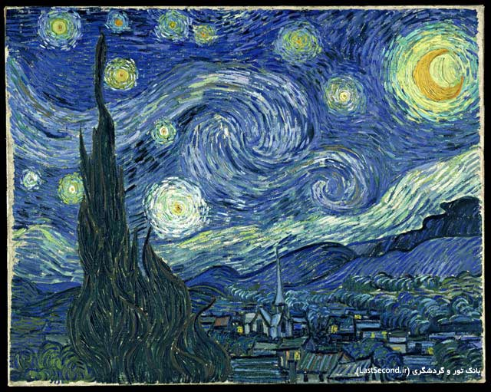
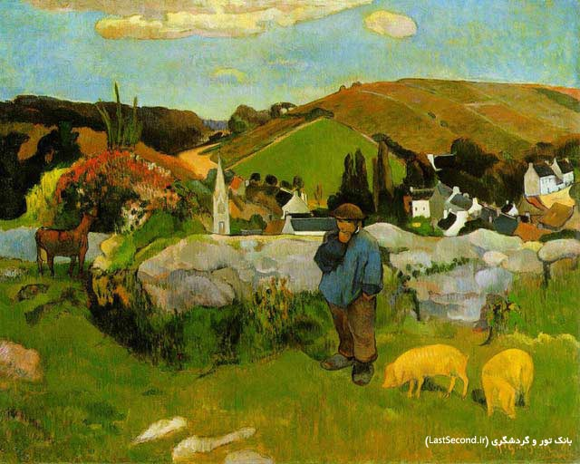
نقاشی
مونالیزا
اثر: لئوناردو داوینچی
شب پرستاره
اثر: وینسنت ون گوک
خوک چران، بریتانی
اثر: پل گوگن 1888

Slide 10
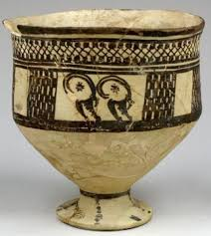
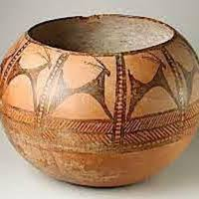
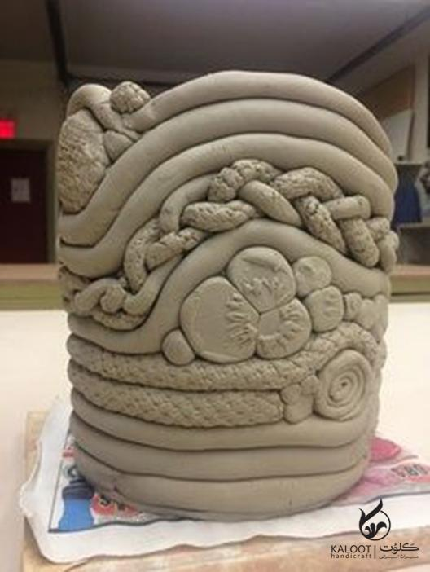
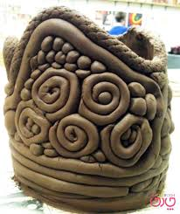
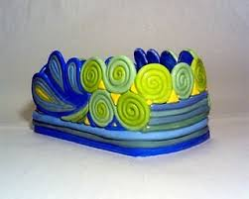
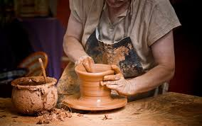
سفالگری

Slide 11
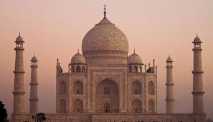
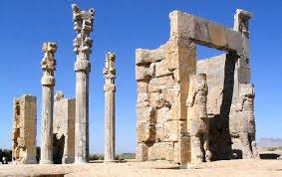
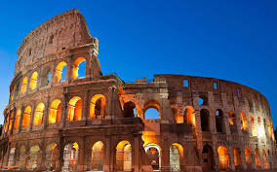
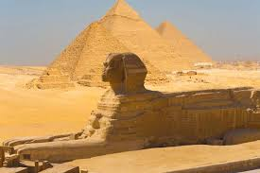
معماری

Slide 12
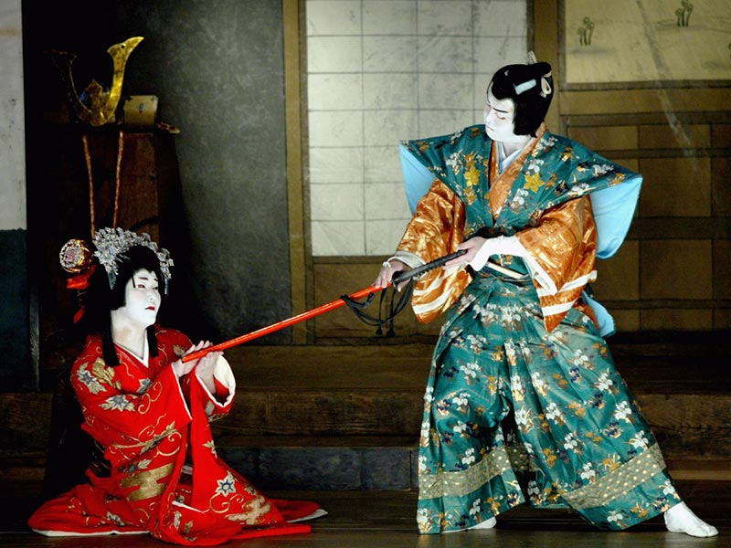
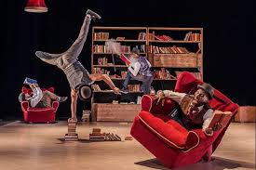
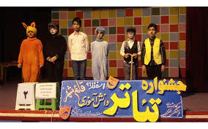
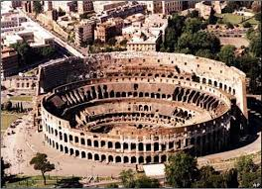
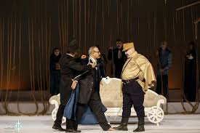
تئاتر

Slide 13
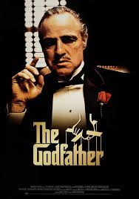

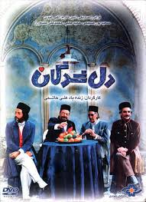
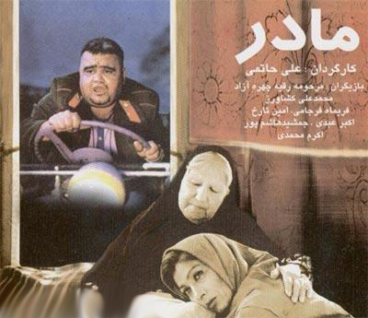
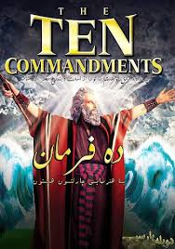
هنر هفتم سینما

